Slide 1
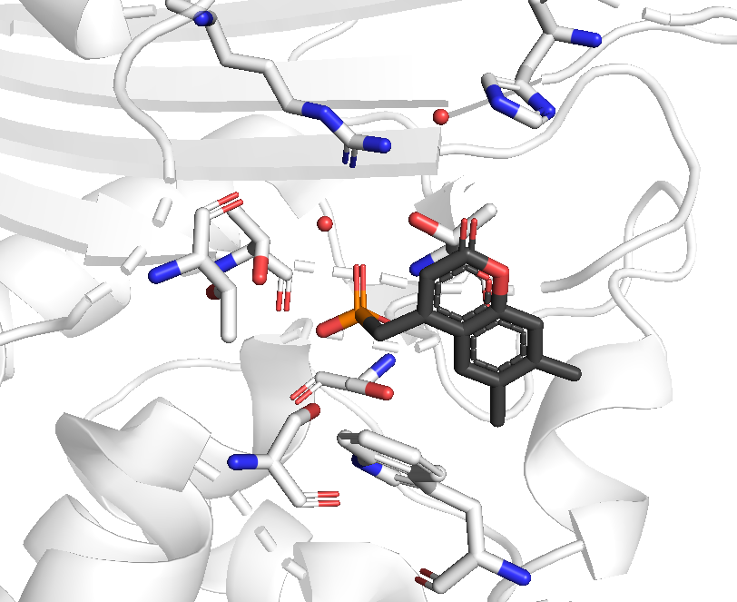
wat
R220
H274
wat
T216
T235
Ligand 1
S130
S70
W105

